Slide 1
Новогодние игрушки в разных странах мира

Slide 2
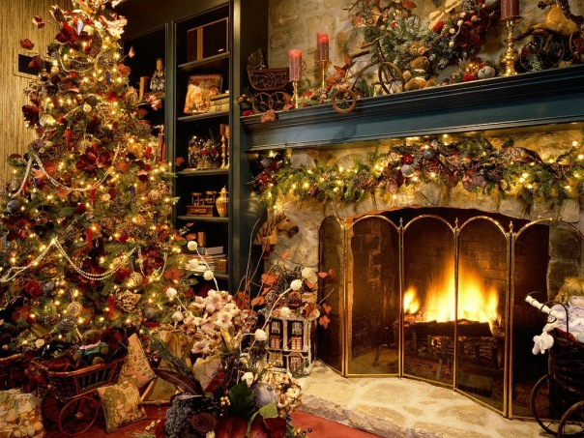
Жители многих стран мира традиционно на зимние праздники украшают новогоднюю ёлку, сосну или даже пальму. В большинстве стран новогоднее дерево украшают свечами, символизирующими звезды – сегодня их чаще всего заменяют гирляндами из разноцветных лампочек.

Slide 3
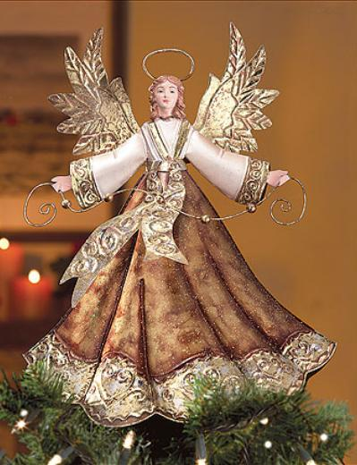
Но есть и различия.
Так, верхушку ели или сосны в нашей стране чаще всего украшает звезда или сосулька, а вот, например, в США наряду с традиционной звездочкой очень популярны фигурки ангелов.

Slide 4
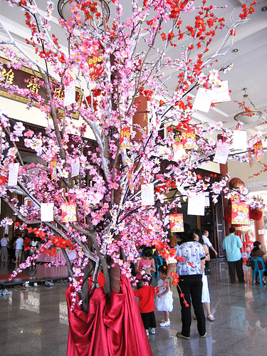
В Китае в качестве ёлочных украшений очень популярны всевозможные изделия из бумаги – фонарики, гирлянды, цветы.

Slide 5
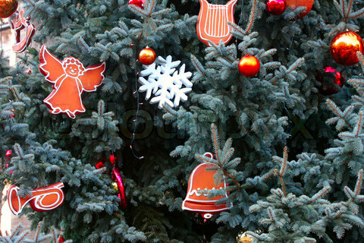
В Испании на ёлках всегда можно найти множество сладостей и украшений.

Slide 6
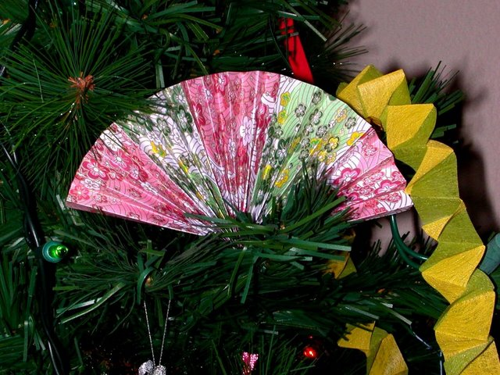
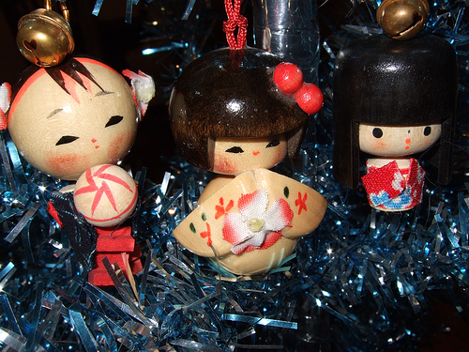
Японские новогодние ели носят отпечаток национальной культуры. Кроме привычных нам украшений здесь популярны маленькие куколки,
бумажные веера, фонарики,
колокольчики и, конечно, оригами, особенно популярны “журавлики”, сложенные из бумаги.

Slide 7
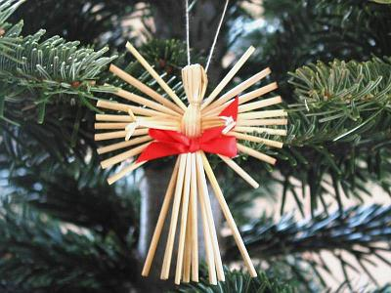
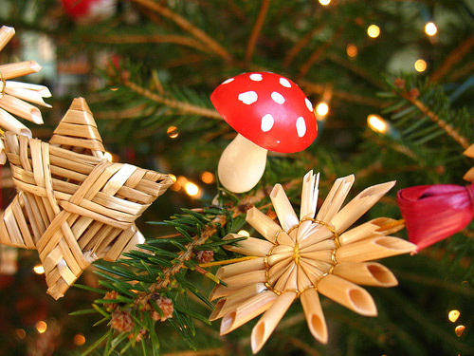
В Швеции популярны ёлочные украшения из соломы – звёзды, солнце, снежинки, различные животные.

Slide 8
В Гренландии очень любят украшать ёлки зажжёнными свечами.

Slide 9
В Бразилии, где снега не бывает, на ёлки щедро набрасывают кусочки ваты, которая и должна символизировать собою эти традиционные для европейской зимы осадки. Вату также охотно используют и в Южной Африке, по той же причине.

Slide 10
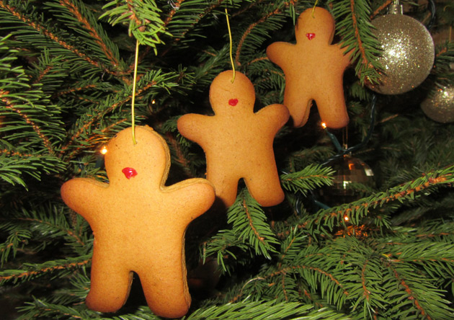
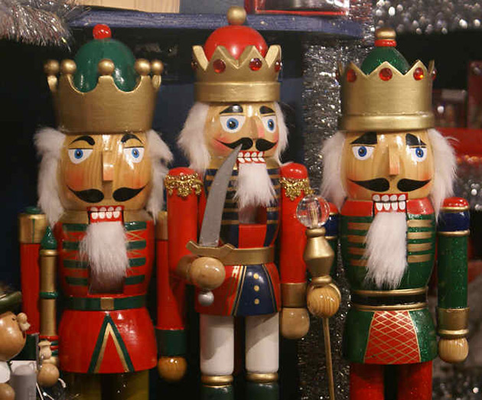
Также тут неравнодушны к пряничным человечкам на елке.
В Германии любят новогодние игрушки в виде щелкунчиков. Так изображают многих сказочных персонажей

Slide 11
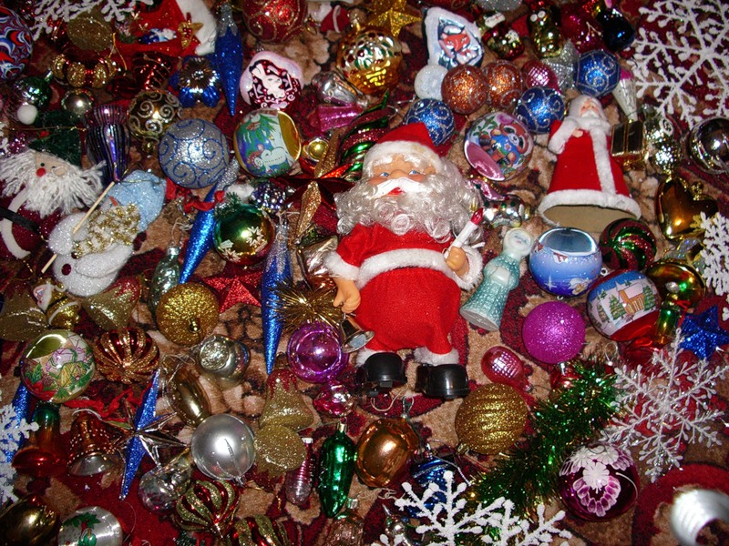
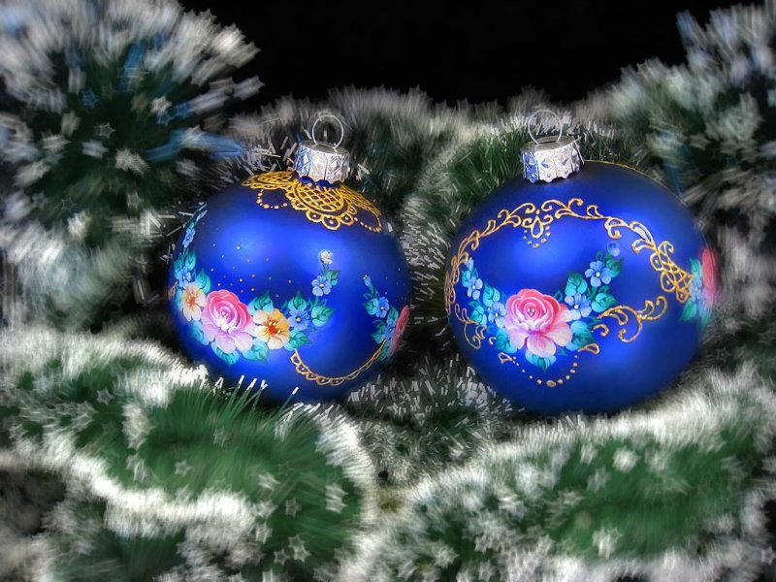
В России елку украшают шарами.

Slide 12
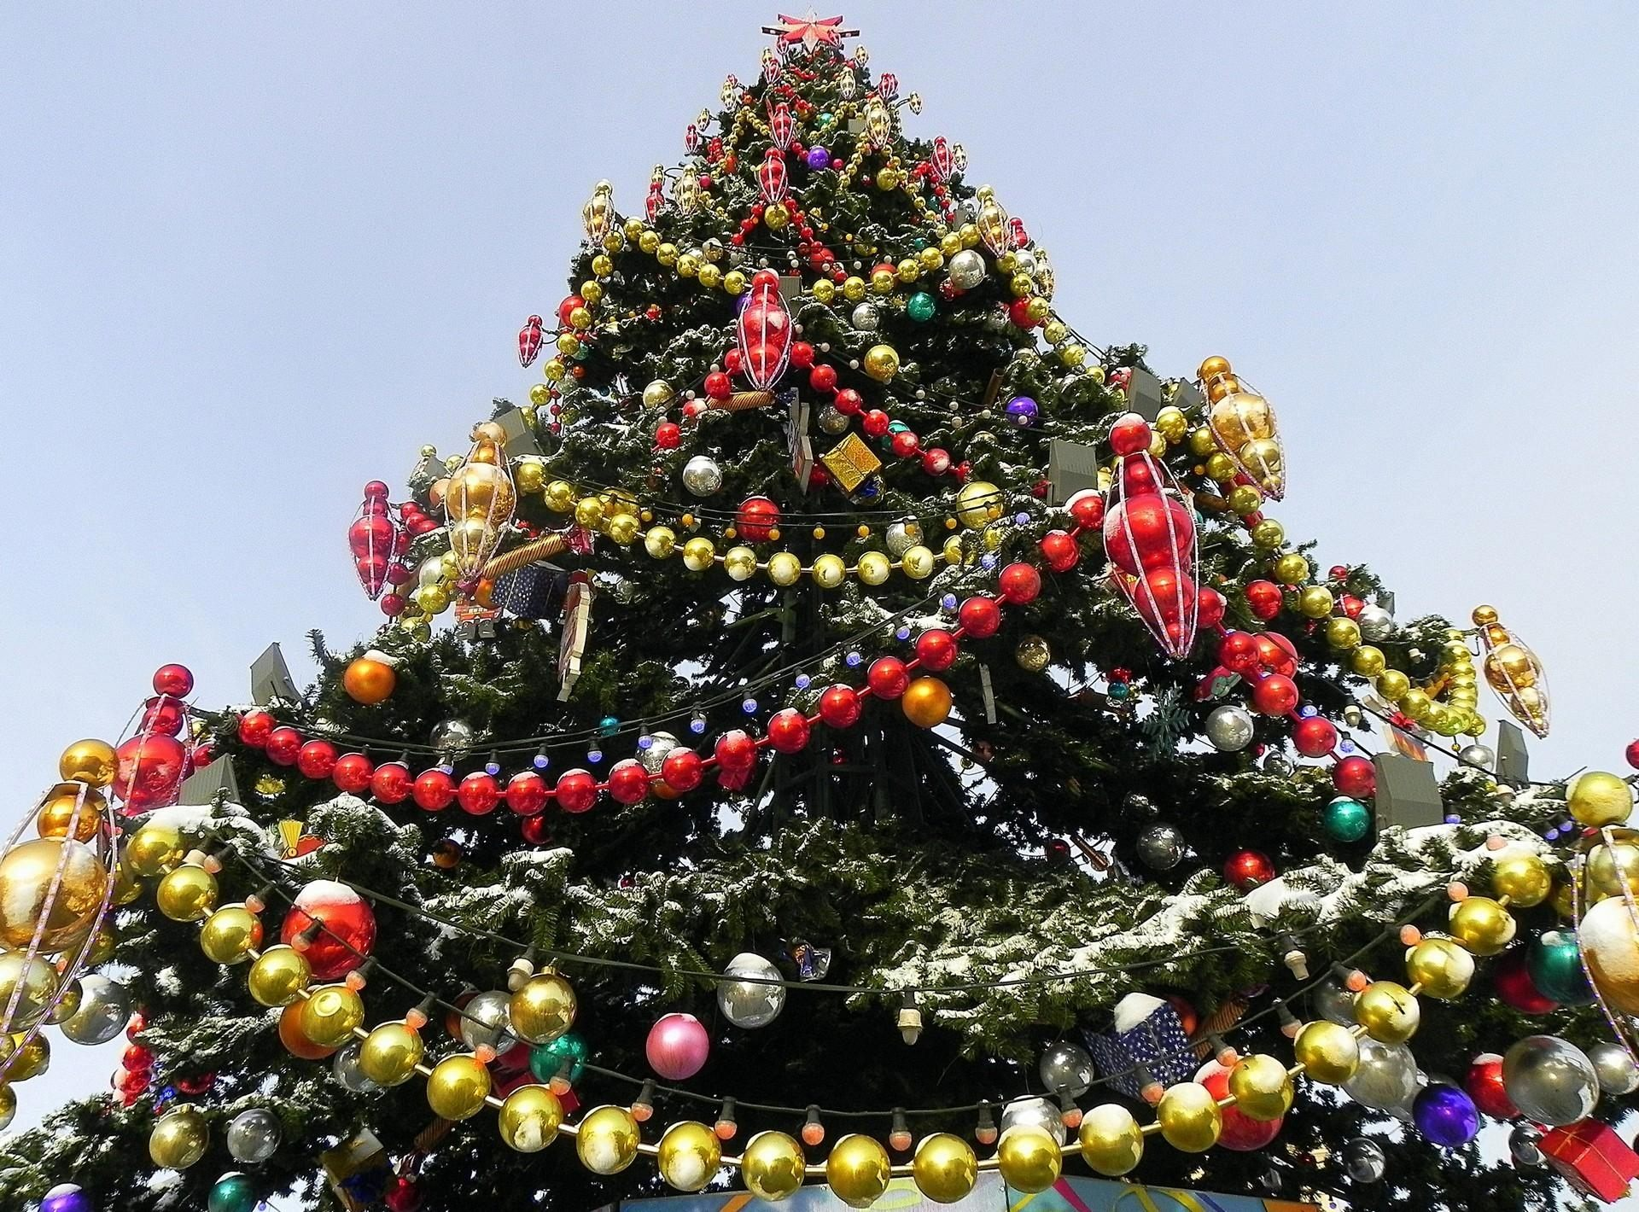
Бусами

Slide 13
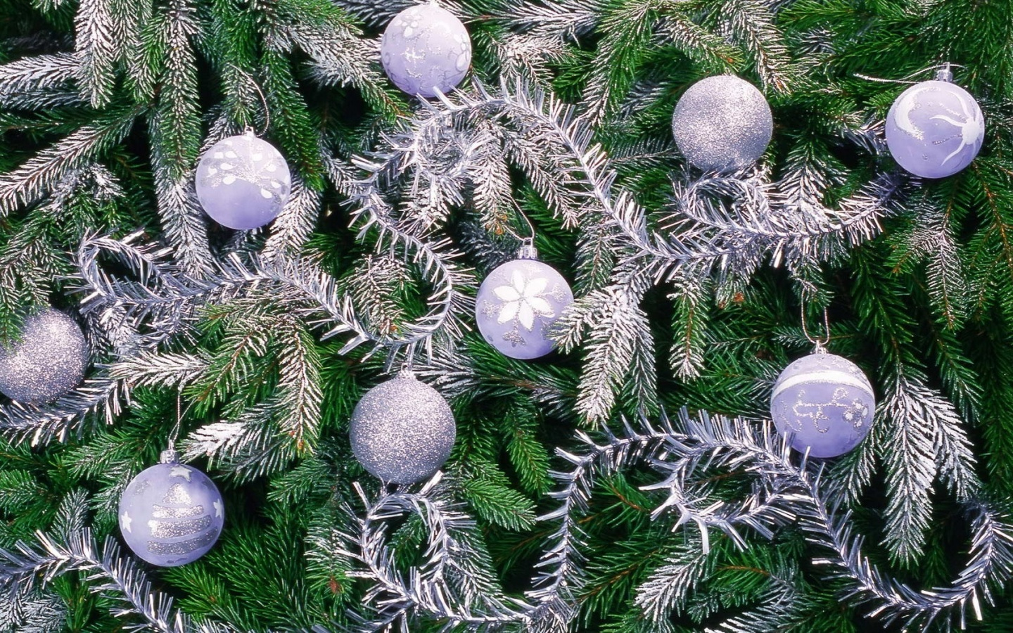
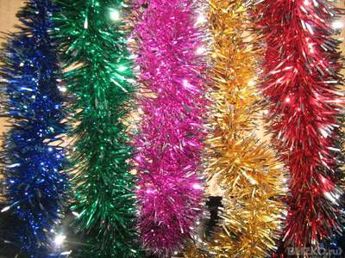
Ёлочной мишурой

Slide 14
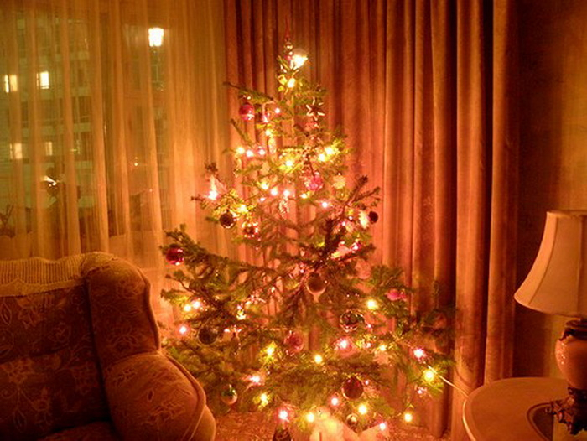
Гирляндами

Slide 15
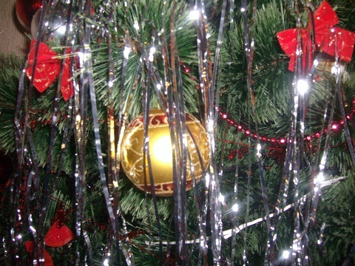
Новогодним дождиком

Slide 16
Спасибо за внимание!

